Slide 1





Recurso Tecnológico
Granada, mayo 2018
Parque de las Ciencias

Slide 2
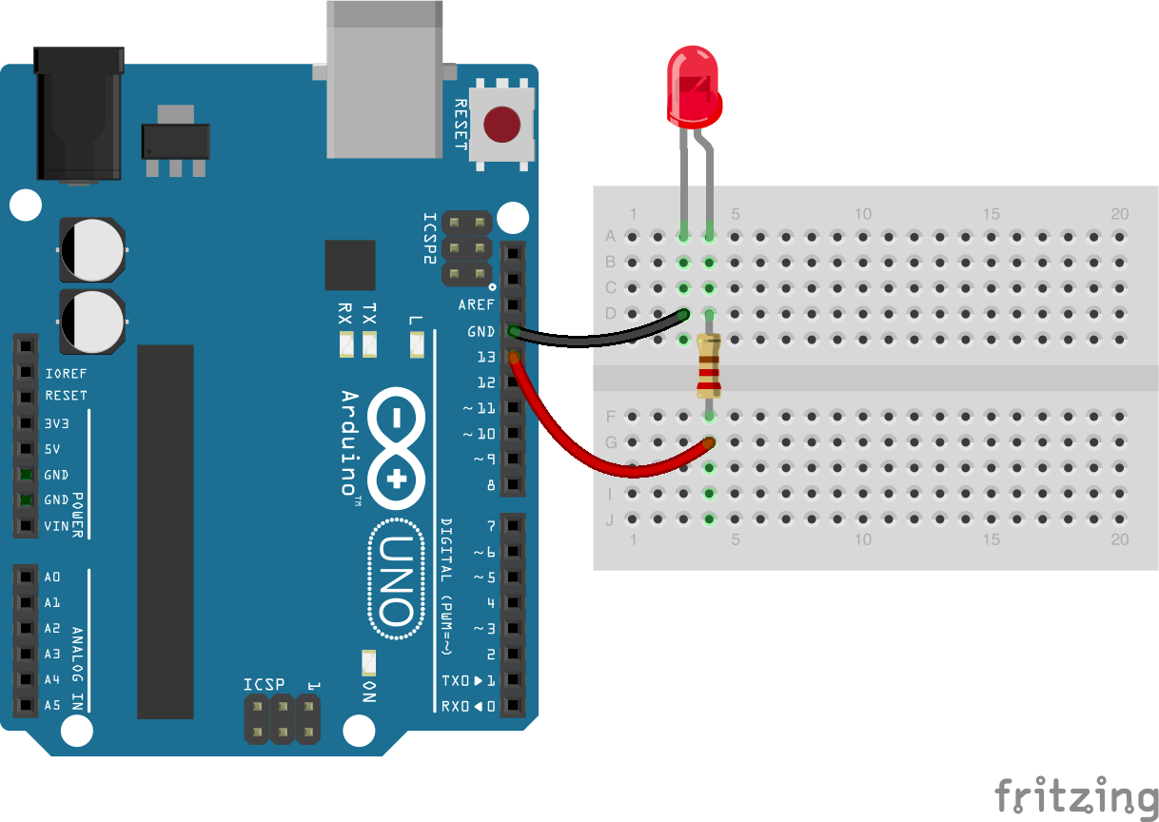

Recurso Tecnológico

Slide 3
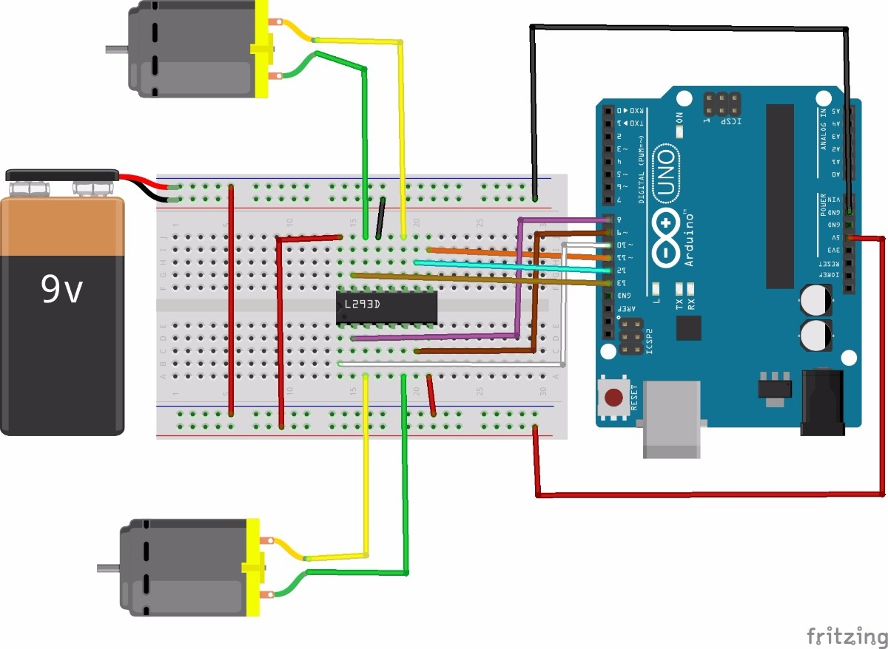
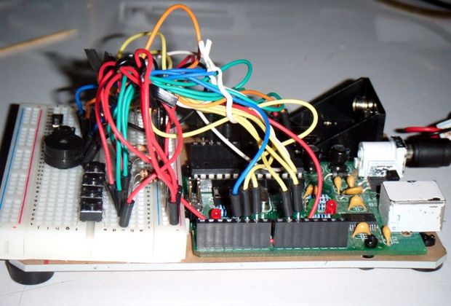
Recurso Tecnológico

Slide 4


Recurso Tecnológico
http://www.practicasconarduino.com/about-us/

Slide 5

Recurso Tecnológico

Slide 6
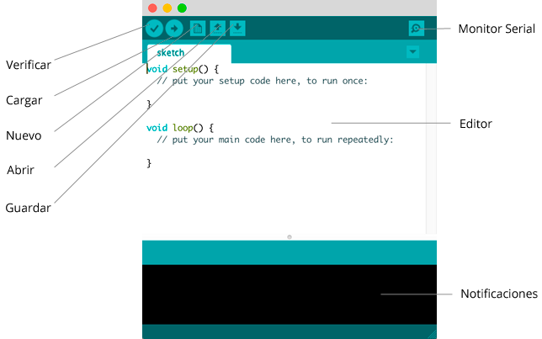
Recurso Tecnológico
Entorno de programación (IDE)

Slide 7

Recurso Tecnológico
Estructura de programa

Slide 8
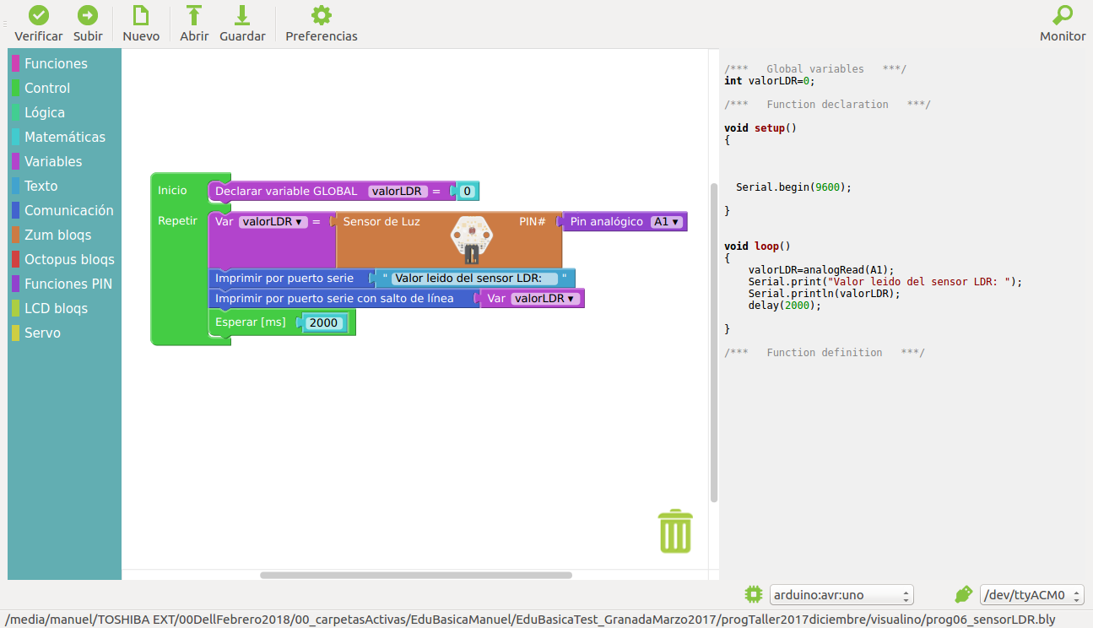
Recurso Tecnológico
Entorno de programación visual: Visualino (http://visualino.net/)

Slide 9
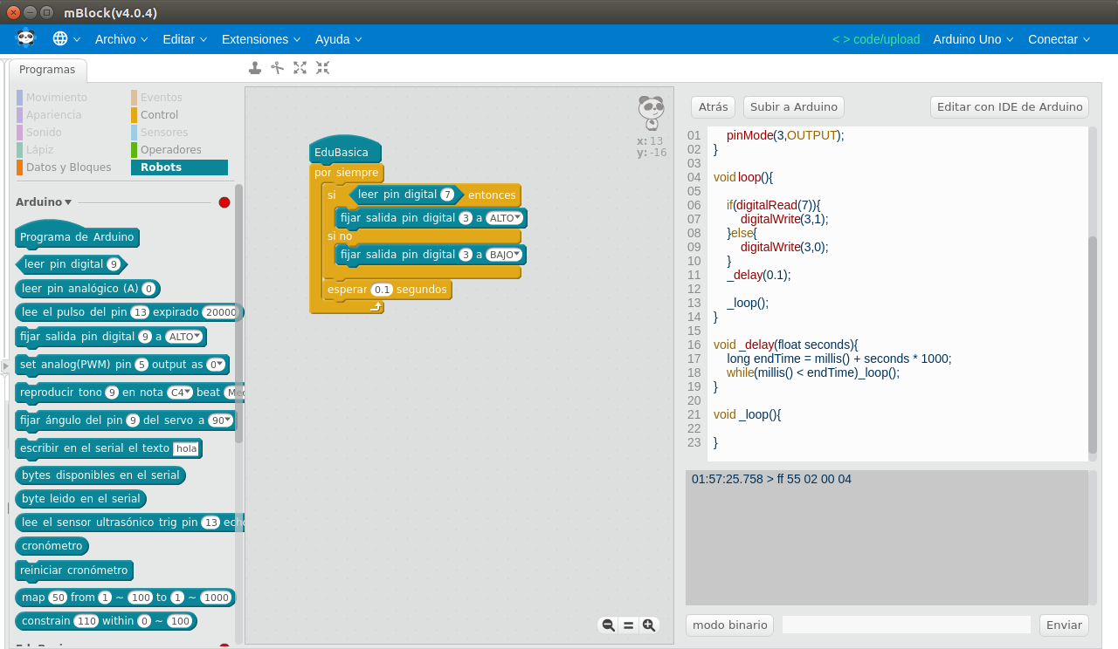
Recurso Tecnológico
Entorno de programación visual: mBlock (https://www.makeblock.com)
(https://www.makeblock.es)

Slide 10

Recurso Tecnológico
Esquemático de EduBasica

Slide 11
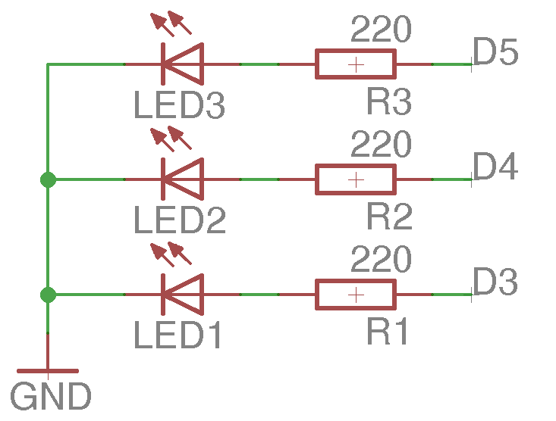
Recurso Tecnológico
Salidas Digitales
Programas de test: Programa Visualino
- test00_blink.ino prog01_Parpadeo.bly
- test01_leds.ino prog02_Secuencia.bly
Actividades:
- Programar secuencias con tiempos diferentes.

Slide 12
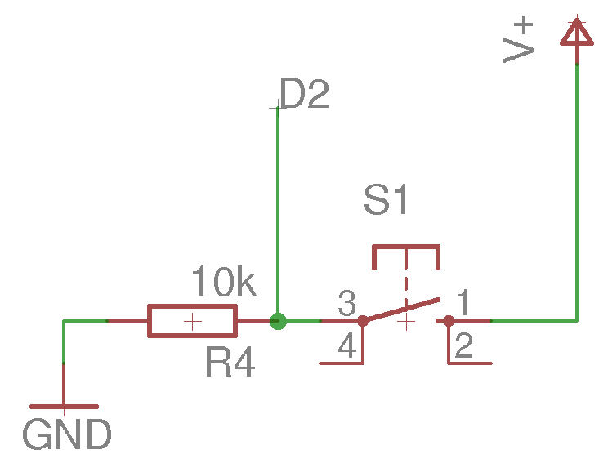
Recurso Tecnológico
Entrada Digital
Programa de test: Programa Visualino:
- test02_pulsador.ino prog03_Pulsador.bly
Actividades:
- Programar secuencias cambiantes al pulsar el pulsador.
- Semáforo activado con el pulsador.

Slide 13
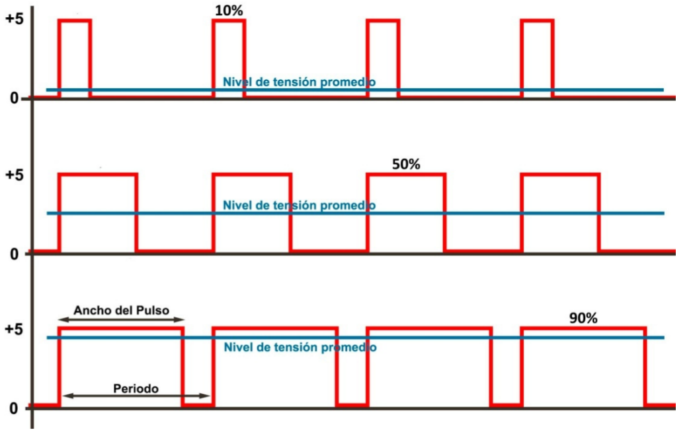
Recurso Tecnológico
Salidas Analógicas
La aplicación de la señal PWM ( señal ~ 500Hz) se ve con las entradas analógicas.
prog04_pwm.bly

Slide 14
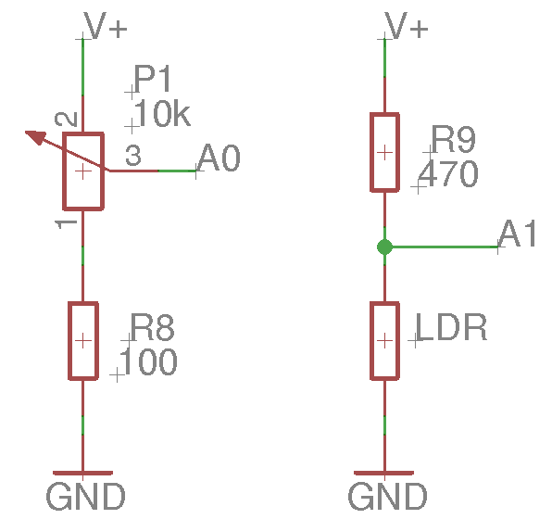
Recurso Tecnológico
Entradas Analógicas
Programas de test: Programas Visualino:
- test03_potenciometro.ino prog05_potenciometro.bly
- test04_LDR.ino prog06_sensorLDR.bly
Actividades:
- Programar el encendido de un led con el LDR (día-noche).

Slide 15
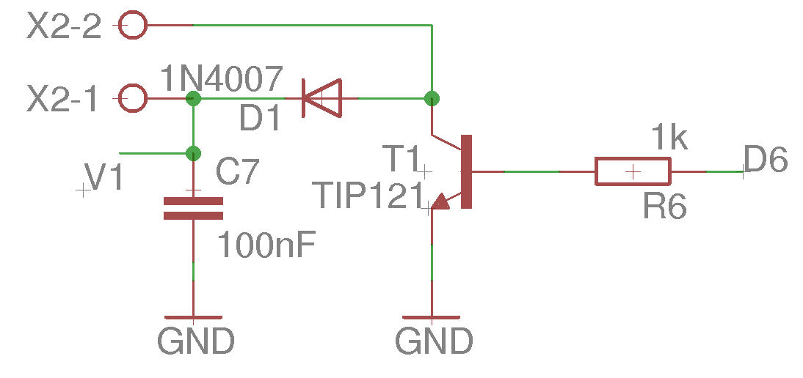
Recurso Tecnológico
Salida de potencia
Programas de test: Programa Visualino
- test05_Transistor.ino - prog07_salidaT1.bly
Actividades:
- Programar el control de giro del motor dc con el potenciómetro.

Slide 16
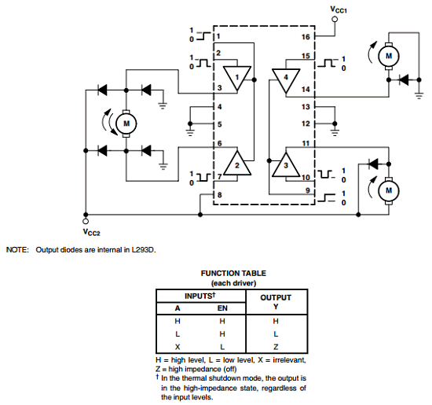
Recurso Tecnológico
L293. Integrado de control de motores

Slide 17
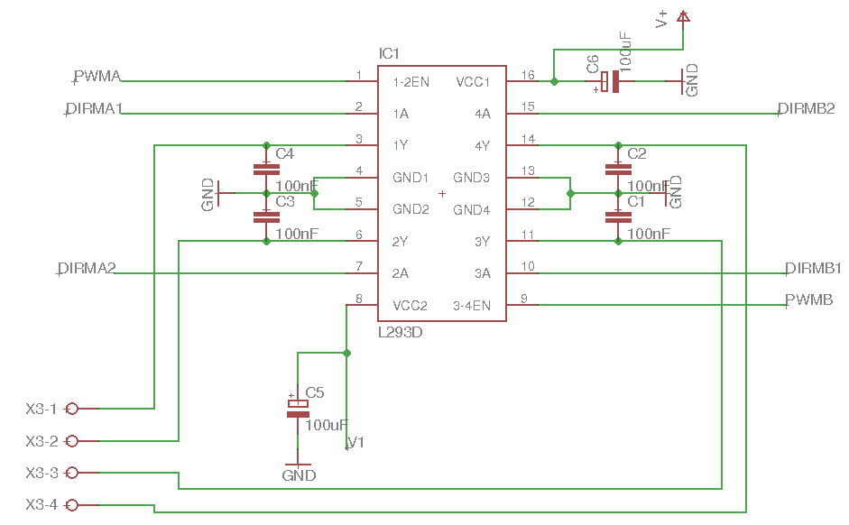
Recurso Tecnológico
L293. Integrado de control de motores
Programas de test: Programas Visualino:
- test06_MotorA.ino prog08_motorA01.bly
- test07_MotorB.ino prog08_motorA02.bly
prog08_motorA03.bly
prog08_motorA4.bly
Actividades:
- Programar el control de sentido de giro de los motores con el pulsador.
- Programar el control de velocidad de los motores con el potenciómetro.

Slide 18
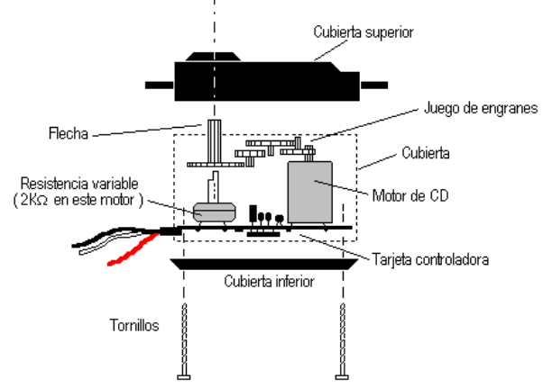
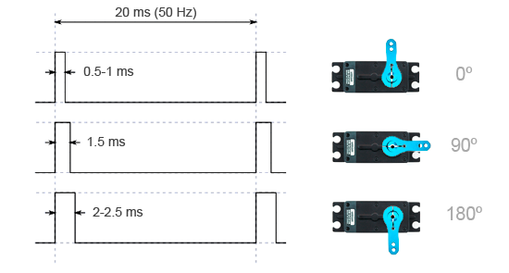
Recurso Tecnológico
Servomotores.
Fuente: - Servomotor
Programas de test: Programas Visualino:
- test09_ServoPin7.ino prog09_servo01.bly
- test10_ServoPin7pot.ino prog09_servo02.bly

Slide 19
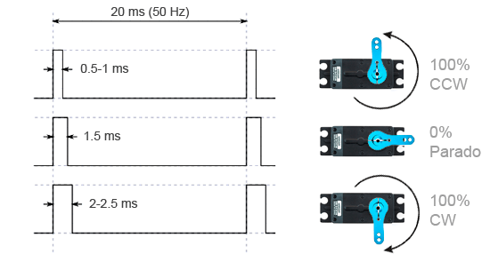
Recurso Tecnológico
Servomotores de rotación continua.
Tiene los mismos elementos que el servomotor, diferenciandose sólo en que la resistencia
variable es fija. Este cambio hace que se llame "servomotor trucado".
Fuente: - Servomotor de rotación continua
Programas de test: Programas Visualino:
- test09_ServoPin7.ino prog10_servo01RC.bly
- test10_ServoPin7pot.ino prog10_servo02RC.bly

Slide 20
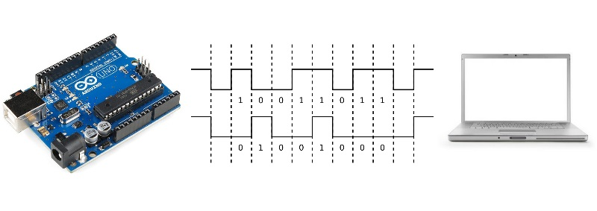
Recurso Tecnológico
Comunicaciones Serie (USB).
El puerto serie de Arduino se usa para transmitir y recibir datos de otros dispositivos como
un PC, teléfono móvil, tablet o microcontrolador.
El puerto serie del Arduino Uno usa los pins 0(RX) y 1(TX). Estos están conectados al
controlador FTDI (ATmega 16u2) que es el que permite la traducción del formato serie TTL
a USB. Estos pins no pueden ser utilizados mientras se usa la comunicación serie.
Más información del puerto serie, la tabla de códigos ASCII se encuentra en la información.
Fuente: - Comunicaciones Serie (USB)
Programas de test: Programas Visualino:
- prog11_serie01.ino - prog11_serie01.bly
- prog11_serie02.ino - prog11_serie01b.bly

Slide 21
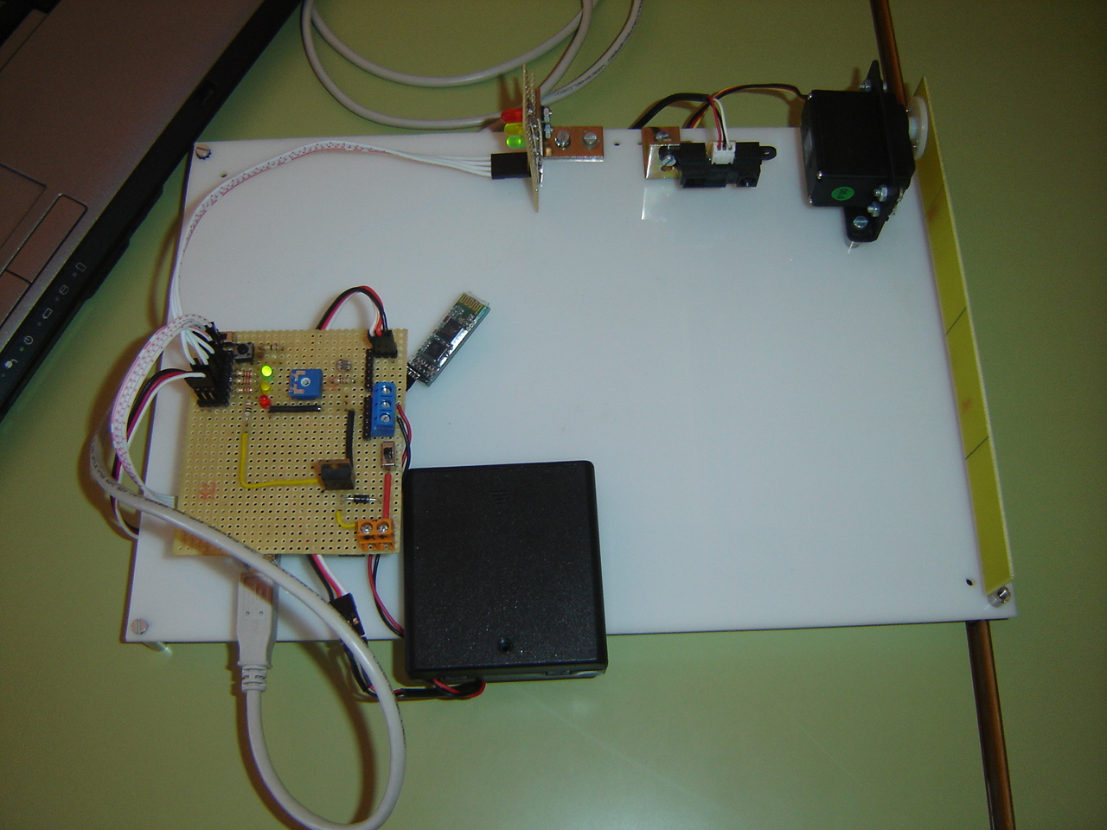
Recurso Tecnológico

Slide 22
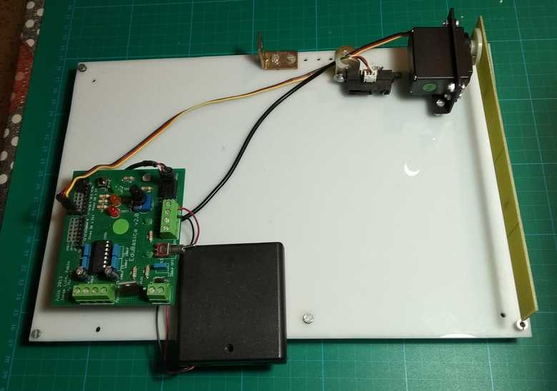
Recurso Tecnológico

Slide 23
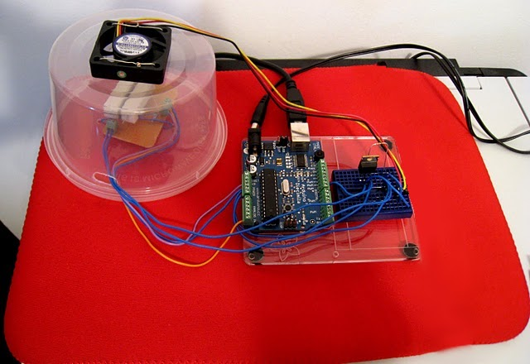
Recurso Tecnológico

Slide 24
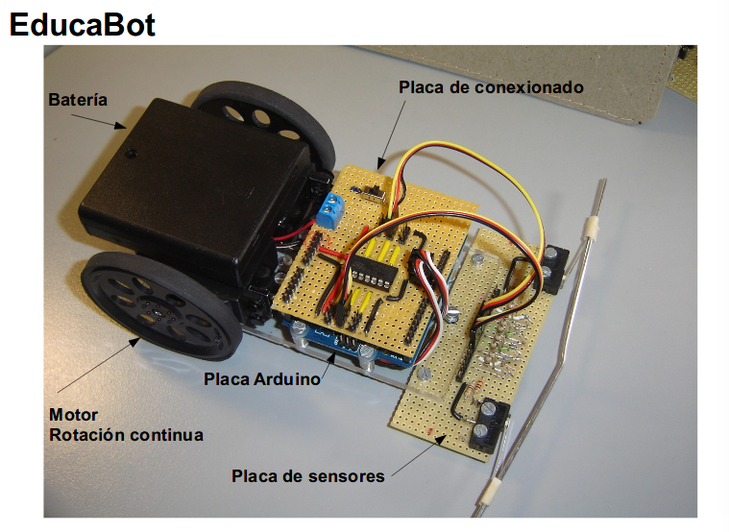
Recurso Tecnológico

Slide 25
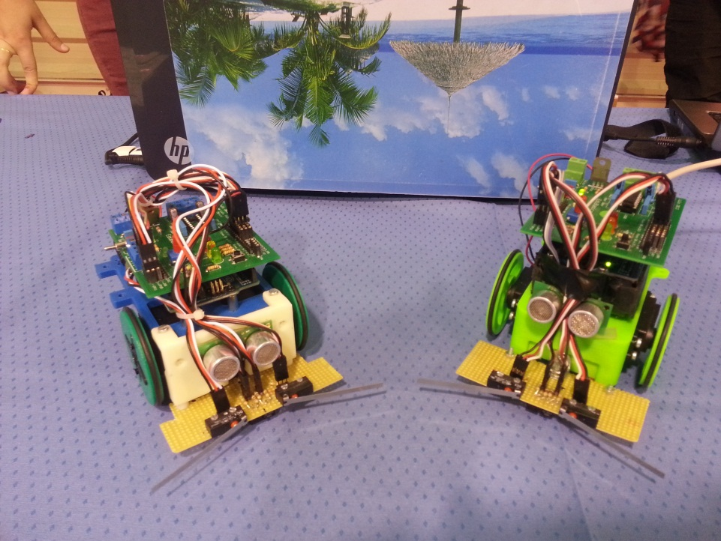
Recurso Tecnológico

Slide 26
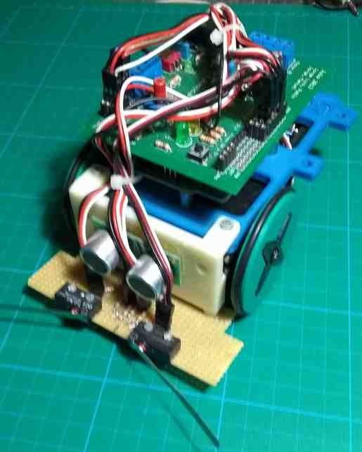
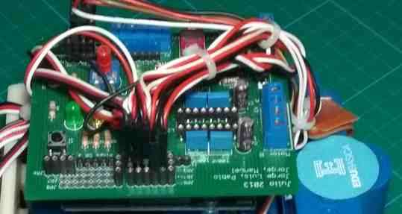
Recurso Tecnológico

Slide 27
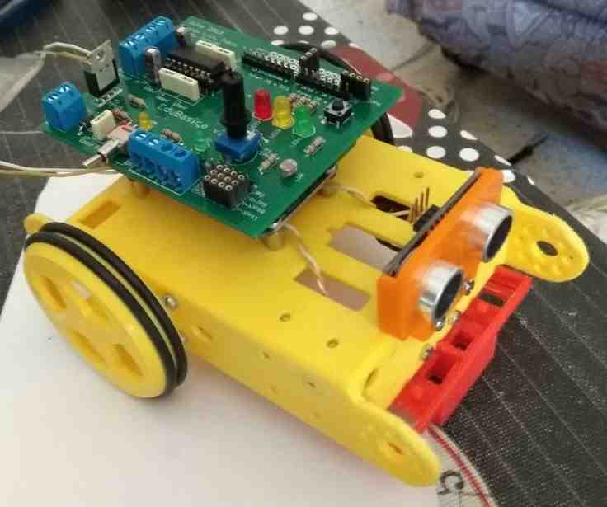
Recurso Tecnológico

Slide 28
Recurso Tecnológico
www.practicasconarduino.com/
Repositorio de EduBasica
https://edubasica.github.io/
Video montaje EduBasica
https://www.youtube.com/watch?v=OG5RQnMbqs8
Contacto
practicasconarduino@gmail.com

Slide 29


http://roboticaytecnologia.org/
MUCHAS GRACIAS
Ponente:
Manuel Hidalgo - - manuel.leobot@gmail.com

